Slide 1
苗栗縣政府
⚡ 用 電 安 全 ⚡
機關安全維護宣導

Slide 2
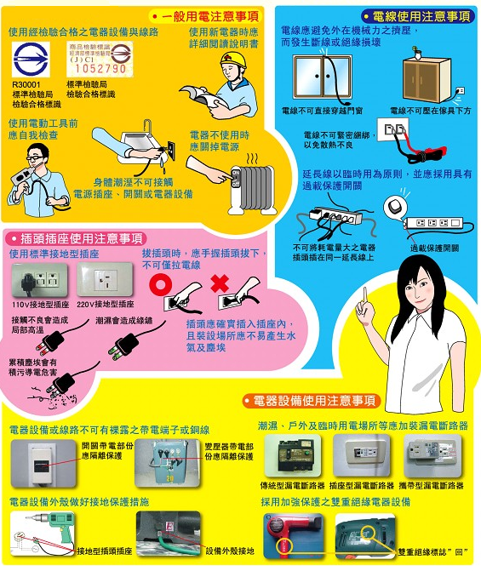
用電注意事項

Slide 3
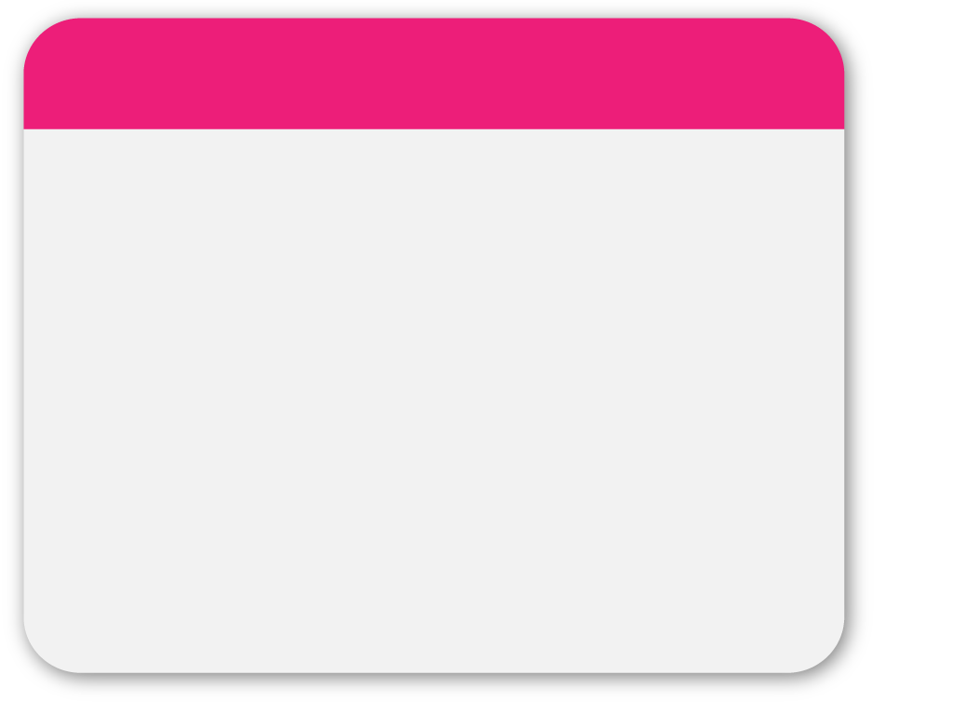
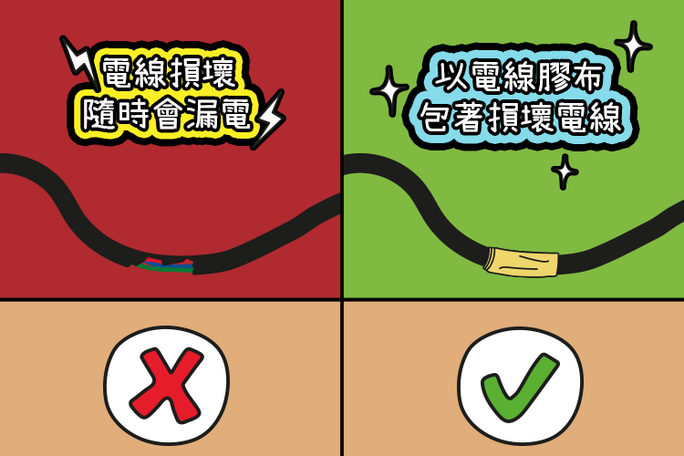
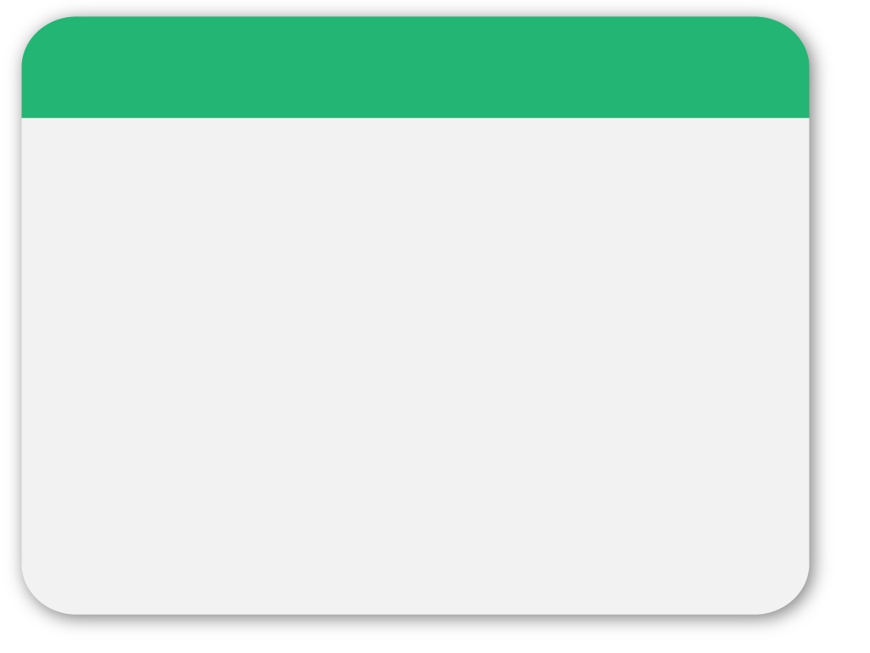
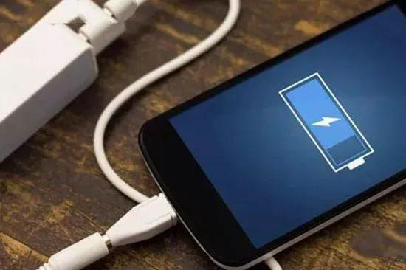
辦公室用電守則
移動性的電源線不要放置於容易踏壓之處所，如有磨損破皮，應立即加以處理或更新，以防漏電。
於辦公室充電時，充電時間不宜過長，電充滿後，應及時拔掉充電器，切不可將充電器留在插座上，避免引發意外。

Slide 4
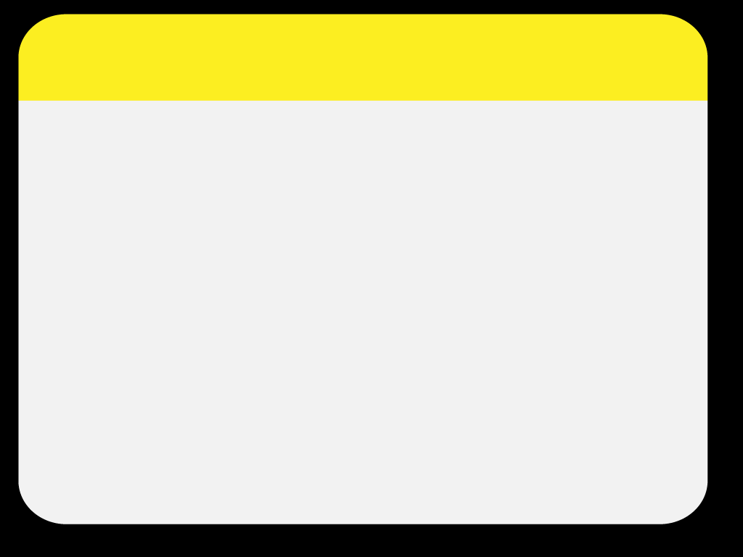
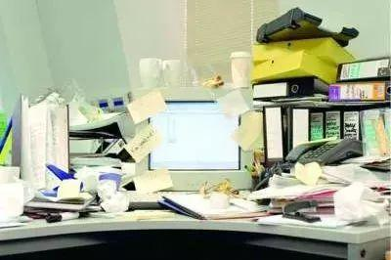
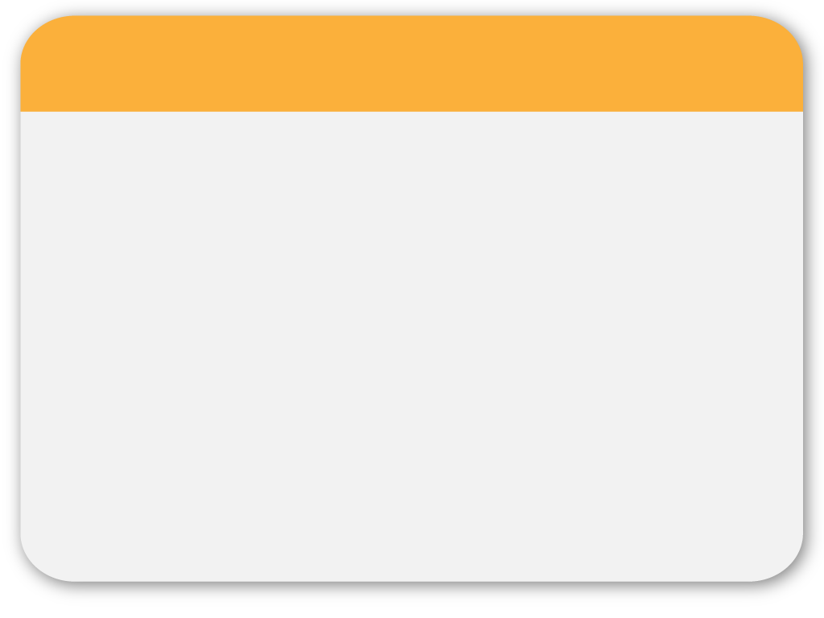
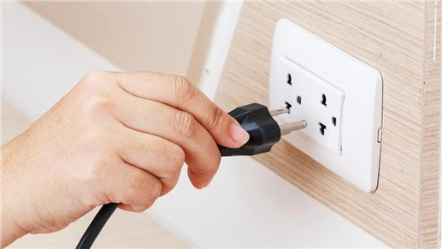
辦公室用電安全
切勿在電源設備、消防通道旁邊堆放雜物，避免因電器設備損壞而產生之火花釀起火災。
茶水間之蒸飯箱及飲水機，在下班後和節假日放假時，應關閉電源，節能又保安全。
4

Slide 5
結語
辦公室是人員集中場所，
辦公室是人員集中場所，而室內擁有多項電器產品，舉凡空調、飲水機、電腦、影表機、碎紙機等等。
在享受各項電器帶給我們的工作方便的同時，如果使用不當，或是未加注意，亦會埋下火災隱患。
廉政信箱：苗栗郵政第55號信箱
廉政專線：037-356639
苗栗縣政府政風處 關心您~
謹記使用守則，確保機關安全

